Slide 1
APS & ACM
Un Texte, des activités, plusieurs possibilités…

Slide 2
J’organise une APS au sein d’un ACM
APS/ACM
Encadrant APS =>
Majeur
diplôme Etat
Fonctionnaire FPT
Qualif fédérale
Membre permanent équipe péda qualif anim + fédérale
Encadrement groupe => membres équipe péda
Cadre sécurisant et niveau adapté aux mineurs

Slide 3
Les activités
J’organise une APS au sein d’un ACM
Activité non décrite
Activité décrite annexes Arr. 25/04/12

Slide 4
Arrêté du 25/04/2012 modifié
Le texte
22 familles activités
Lieu
Public concerné
APS
Taux d’encadrement
Qualifications requises

Slide 5

Les activités
ALPINISME
BAIGNADE
CANOE KAYAK
CANYONISME
CHAR A VOILE
Test
Nautique
obligatoire
EQUITATION
ESCALADE
KARTING
MOTO
NAGE EN EAUX VIVES
PLONGEE
RADEAUX
RANDONNEE PEDESTRE
RAQUETTE A NEIGE
SKI
SPELEO
SPORTS AERIENS
SURF
TIR A L’ARC
VOILE
Je consulte les fiches
Clic sur l’activité
VOL LIBRE
VTT

Slide 6
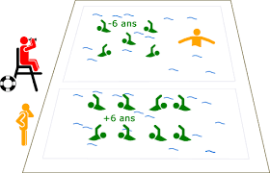
Piscines ou baignades aménagées et surveillées
Ex : BAIGNADE
Signaler la présence de son groupe
Se conformer aux prescriptions du surveillant
Prévenir le responsable de la sécurité en cas d’accident

Slide 7
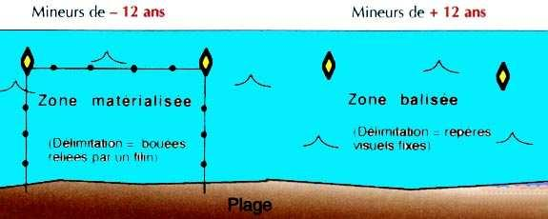
Baignades sans risque identifiable
Encadrant = MNS ou BNSSA ou BSB ou BAFA qualif SB
Ex : BAIGNADE
-Se renseigner auprès des autorités locales
-Effectuer une reconnaissance préalable de la baignade
-S’assurer que la température de l’eau permet le bain
-Proscrire toute baignade dans les zones dangereuses ou interdites

Slide 8
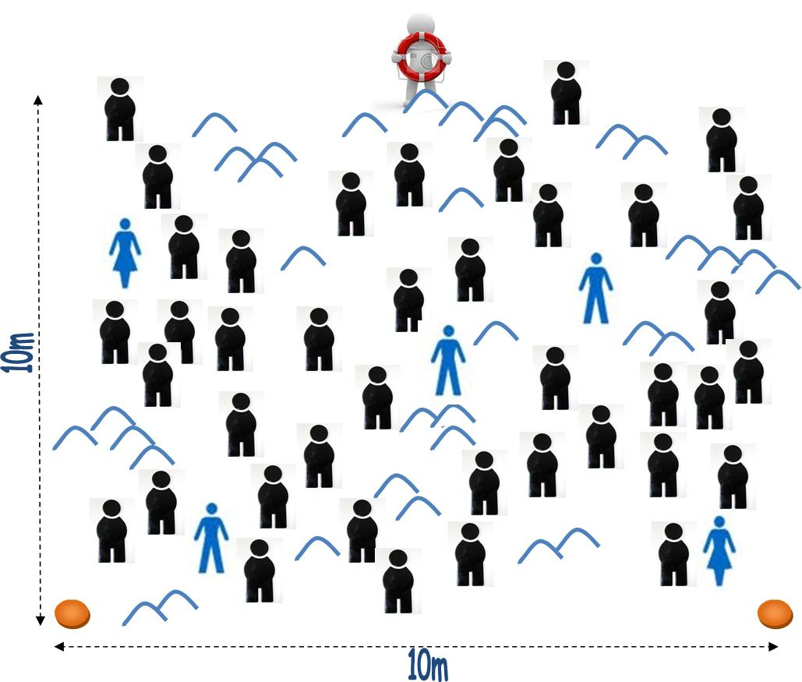
Baignades sans risque identifiable
Ex : BAIGNADE
Organisation
spatiale

Slide 9
Les Parcs Aquatiques
AQUATIQUE
Application du code du sport :
Surveillance
Poste de secours
Matériel d’intervention (O², DAE…)
Recommandation :
Pratiquants équipés de gilets

Slide 10
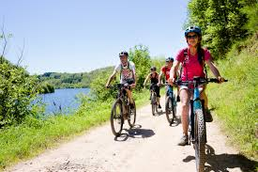
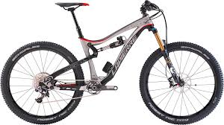
La pratique du VTT
Ex : VTT
VTT = >
1 vélo adapté tout terrain
Un casque homologué
Équipements de protection

Slide 11
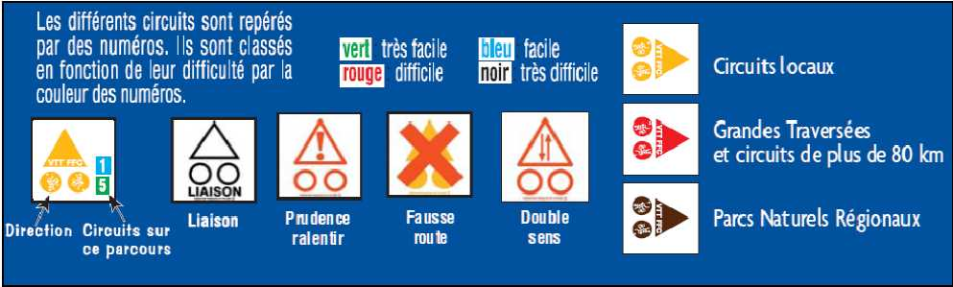
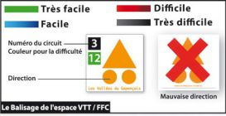
La pratique du VTT
Ex : VTT
Autorisé

Slide 12
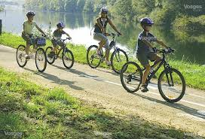
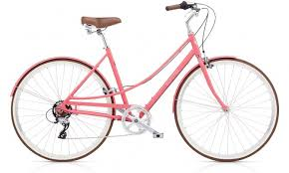
La randonnée à Vélo
Ex : Rando Vélo
1 vélo « commun »
Équipements de protection
Pas d’emprunt de terrain accidenté
1 encadrant
12 jeunes
1 serre file

Slide 13
La randonnée à Vélo
Ex : Rando Vélo
1 vélo « commun »
Équipements de protection
Pas d’emprunt de terrain accidenté
1 encadrant
12 jeunes
1 serre file

Slide 14
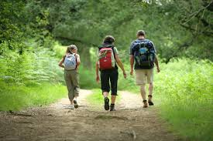
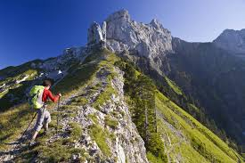
La randonnée pédestre
Ex : Rando pédestre
1 encadrant
qualification spécifique
Matériel adapté
Taille groupe adaptée
1 encadrant
12 jeunes
1 serre file
Hors zone montagne / montagne

Slide 15
Relation avec un EAPS : convention ?
Contractualisation
ACM/prestataire
Prestation de service
-Matériel fourni
-Equipement requis
- Coût et surcoûts
- Modalités de règlement
-Validité de l’offre
- Date et horaires
- Nombre de séances
- Nombre d’enfants
- Conditions de transport
- Nature de la prestation
- Noms qualifications et cartes pro encadrement

Slide 16
Prestation de service
Volet
pédagogique
Relation avec un EAPS : Place & rôle de chacun
L’animateur ACM :
Présence indispensable => responsable du groupe
Participation souhaitable => connaît et sécurise les enfants et peut aider animateur prestataire
Animateur Prestataire : =>responsable de l’activité et des conditions de sécurité
=> Il demeure le pilote

Slide 17

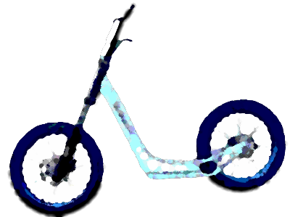

APS
Pratiques émergentes
Les activités

Slide 18
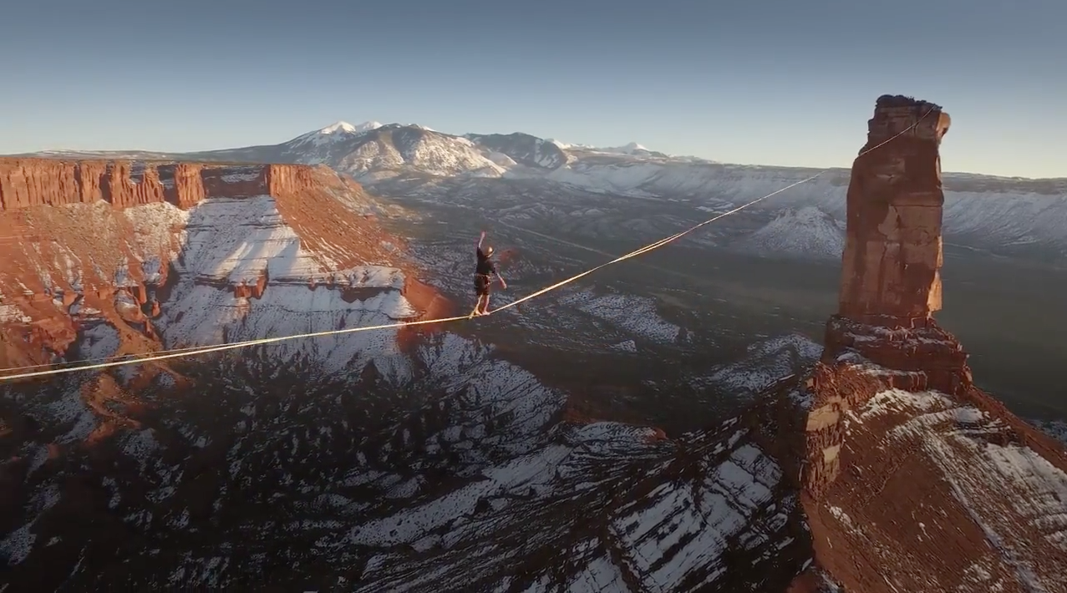
SLACKLINE
Slackline
Activité non réglementée =>
Mise en œuvre en ACM

Slide 19
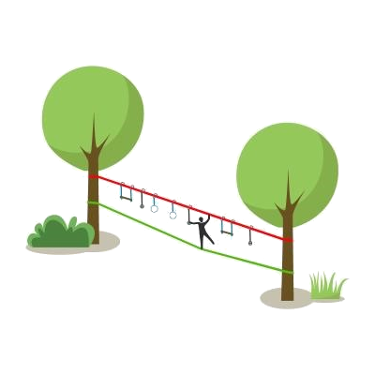
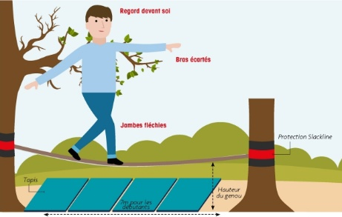
SLACKLINE
Slackline
Organisation Pédagogique
Précautions =>
- Hauteur
- Protections
- Aides péda

Slide 20
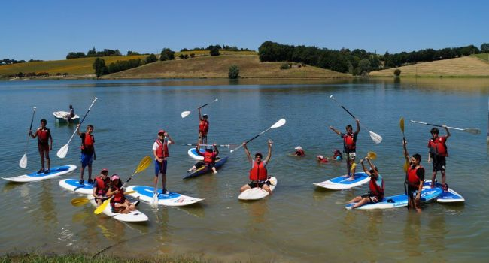
Activité Paddle (SUP)
PADDLE
Navigation < 300m côtes
Pratiquant relié par un leash
Port de vêtement néoprène
Port d’un gilet de flottabilité
Taux 1 /12 recommandé 1 / 8

Slide 21
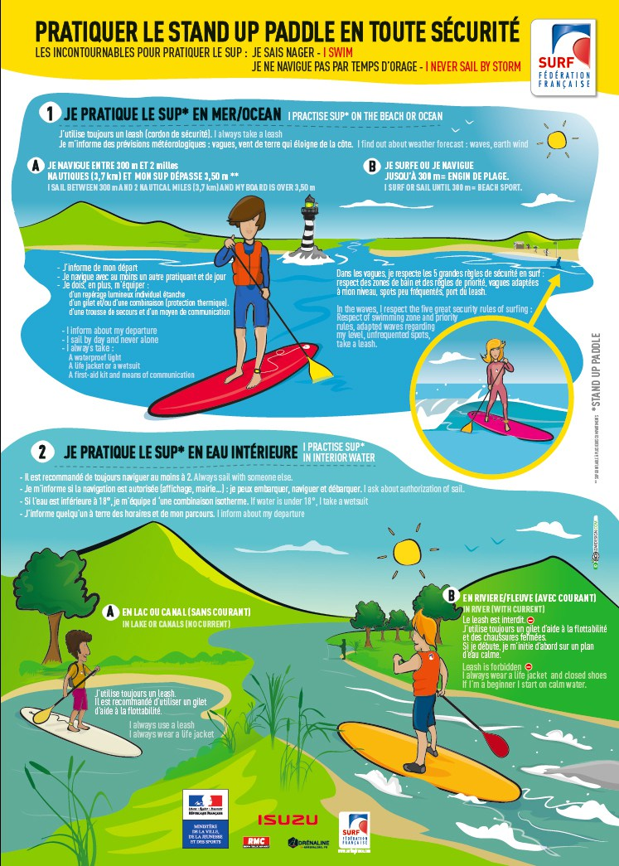

PADDLE
Encadrement
=>BE ou DEJEPS Surf
ou diplôme généraliste
(en eaux intérieures
calmes : lacs)
En rivière :
Pas de leash
Gilet de flottabilité
Chaussures fermées

Slide 22

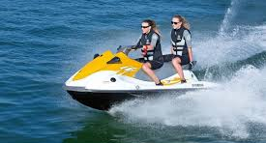
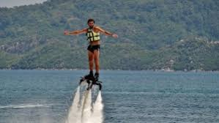
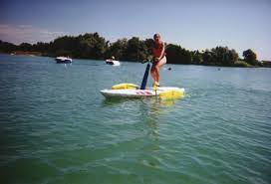
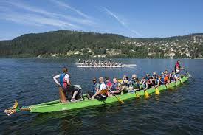
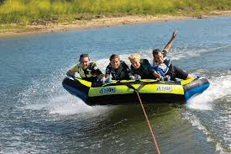
Les loisirs nautiques

Slide 23

MERCI
Contact : tristan.lachand@ac-lyon.fr / ce.sdjes42.acm@ac-lyon.fr

Slide 24
Alpinisme 1
RETOUR

Slide 25
Baignade
2.1
RETOUR
Suite Baignade

Slide 26
Baignade
2.2
RETOUR

Slide 27
Canoë Kayak
3.1
RETOUR
Suite
Canoë Kayak

Slide 28
Canoë Kayak
3.2
RETOUR

Slide 29
Canyonisme 4
RETOUR

Slide 30
Char à voile 5
RETOUR

Slide 31
Equitation
6.1
RETOUR
Suite Equitation

Slide 32
Equitation
6.2
RETOUR
Suite Equitation

Slide 33
Equitation
6.3
RETOUR
Suite Equitation

Slide 34
Equitation
6.4
RETOUR

Slide 35
Escalade
7.1
RETOUR
Suite Escalade

Slide 36
Escalade
7.2
RETOUR

Slide 37
Karting 8
RETOUR

Slide 38
Motocyclisme
9.1
RETOUR
Suite Moto

Slide 39
Motocyclisme
9.2
RETOUR

Slide 40
Nage en
Eaux Vives 10.1
RETOUR
Suite Nage en Eaux Vives

Slide 41
Nage en
Eaux Vives 10.2
RETOUR

Slide 42
Plongée 11
RETOUR

Slide 43
Radeaux 12
RETOUR

Slide 44
Randonnée
Pédestre 13.1
RETOUR
Suite Randonnée

Slide 45
Randonnée
Pédestre 13.2
RETOUR

Slide 46
Raquettes
Neige 14.1
RETOUR
Suite Raquettes

Slide 47
Raquettes
Neige 14.2
RETOUR

Slide 48
Ski 15
RETOUR

Slide 49
Spéléo 16
RETOUR

Slide 50
Sports
Aériens 17
RETOUR

Slide 51
Surf 18
RETOUR

Slide 52
Tir à l’arc 19
RETOUR

Slide 53
Voile 20.1
RETOUR
Suite Voile

Slide 54
Voile 20.2
RETOUR
Suite Voile

Slide 55
Voile 20.3
RETOUR
Suite Voile

Slide 56
Voile 20.4
RETOUR

Slide 57
Vol Libre 21.1
RETOUR
Suite
Vol Libre

Slide 58
Vol Libre 21.2
RETOUR
Suite
Vol Libre

Slide 59
Vol Libre 21.3
RETOUR
Suite
Vol Libre

Slide 60
Vol Libre 21.4
RETOUR
Suite
Vol Libre

Slide 61
Vol Libre 21.5
RETOUR

Slide 62
VTT 22.1
RETOUR
Suite
VTT

Slide 63
VTT 22.2
RETOUR

